Slide 1
Открытый урок по английскому языку в 4 «Б» классе по теме “The animal hospital. Names of buildings”
Выполнила:
Учитель английского языка
МБОУ СОШ №31
Жалыбина Елена Геннадьевна
г.о. Мытищи, 2021 год.

Slide 2
Цели урока:
Учить называть различные муниципальные учреждения.
Спрашивать и рассказывать об их месторасположении.
Развивать навыки аудирования, говорения, чтения.

Slide 3
Учебно-методические задачи:
Практические:
Учить правильно называть учреждения;
Учить спрашивать и рассказывать о местоположении учреждений;
Активизировать навыки и умения диалогической речи, аудирования.

Slide 4
Образовательные:
Привлечь обучающихся к активной творческой деятельности;
Формировать социокультурную компетенцию обучающихся.

Slide 5
Развивающие:
Развить мышление, память, внимание, логику.
Развивать способность общаться и работать в группах.

Slide 6
Воспитательные:
Воспитать культуру поведения в общественных местах.
Прививать любовь и интерес к иностранному языку.

Slide 7
Структура урока:
Организационный момент;
Знакомство с темой урока, определение темы и целей урока.
Этап подготовки учащихся к работе на основном этапе: Введение новой лексики (Учебник: Упр.1,2, стр.26);
Проведение физкультминутки (Выполнение зарядки под музыку);
Основной этап работы по теме урока: Развитие навыков письменной речи (Выполнение заданий по раздаточному материалу);
Работа в парах;
Проведение физкультминутки (Песенка “If you’re tired and you know it…”);
Продолжение по теме урока: Работа по учебнику (Упр.3,4, стр.27);
Этап информации о домашнем задании.
Этап подведения итогов занятия.

Slide 8
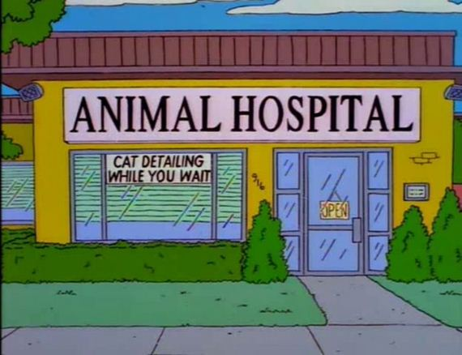
The animal hospital

Slide 9
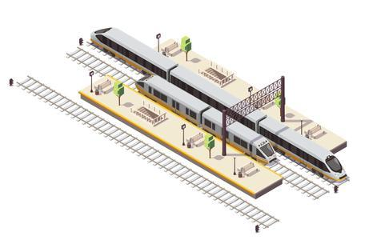
WHAT IS IT?
STATION [steiʃ(ə)n] СТАНЦИЯ, ВОКЗАЛ

Slide 10
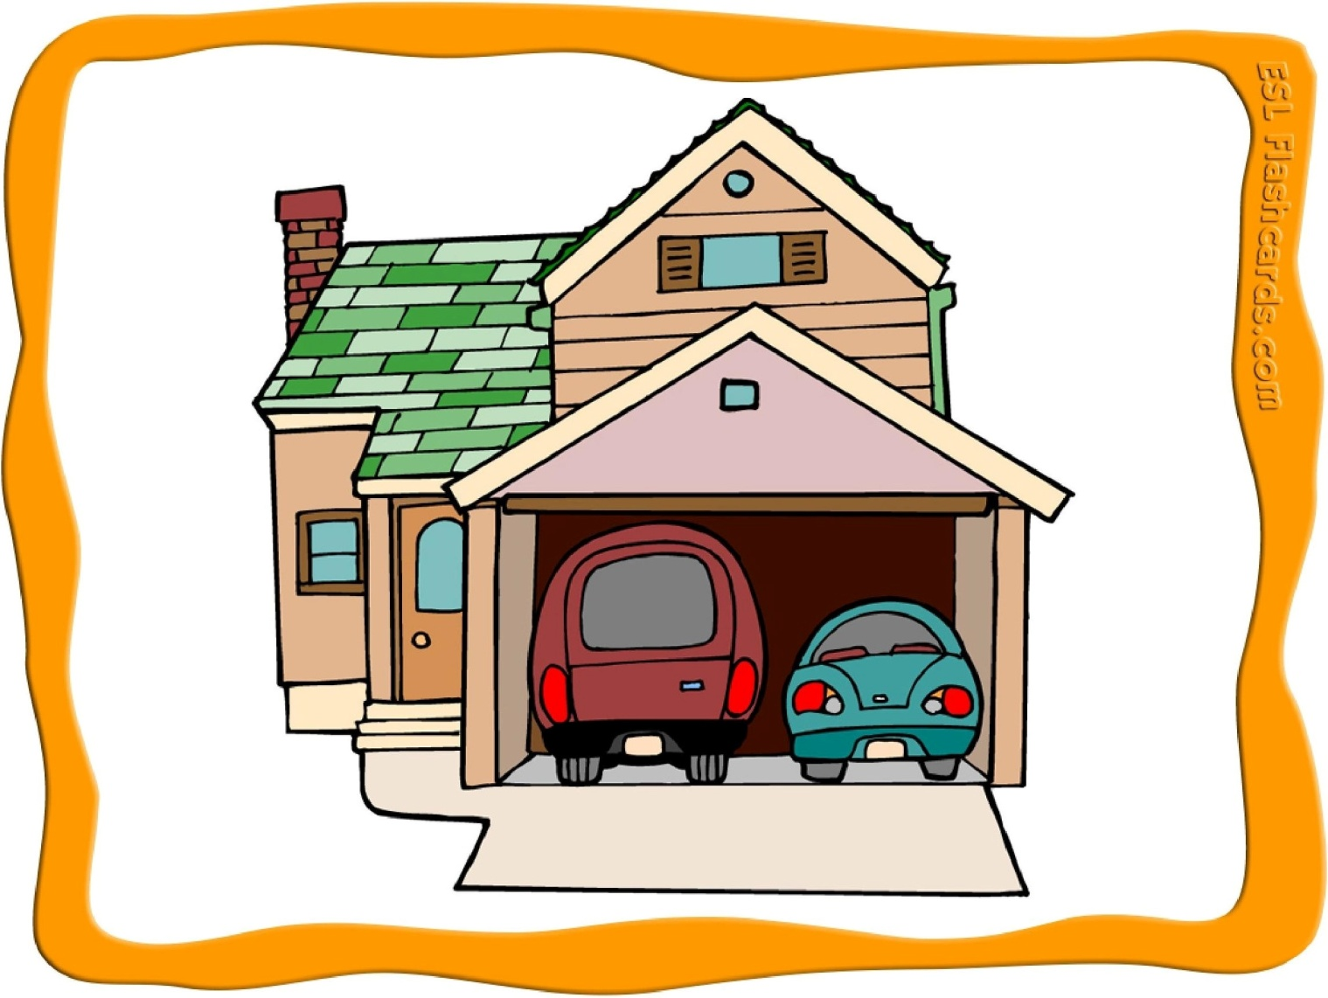
WHAT IS IT?
GARAGE ['gæra:ȝ] ГАРАЖ

Slide 11

WHAT IS IT?
CAFÉ [‘kæfeɪ] КАФЕ

Slide 12

WHAT IS IT?
THEATRE [‘Ɵɪətə] ТЕАТР

Slide 13
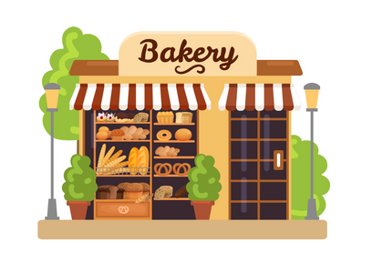
WHAT IS IT?
BAKER’S [‘beikəz] ПЕКАРНЯ

Slide 14
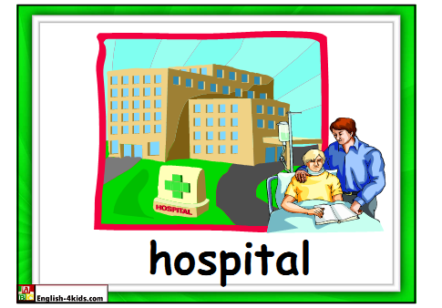
WHAT IS IT?
HOSPITAL [‘hօspit(ə)l] БОЛЬНИЦА

Slide 15
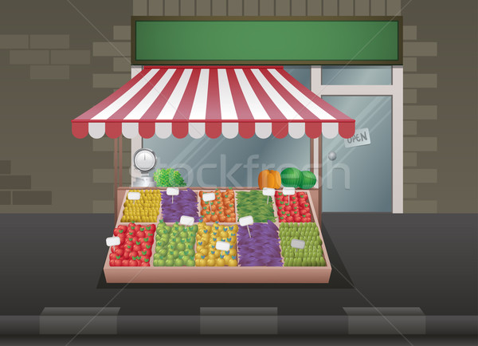
WHAT IS IT?
GREENGROCERS |ˈɡriːnɡrəʊsəz|
ОВОЩНОЙ МАГАЗИН

Slide 16

WHAT IS IT?
POST OFFICE [pəʊst ˈɒfɪs] ПОЧТА

Slide 17
LISTEN AND REPEAT

Slide 18
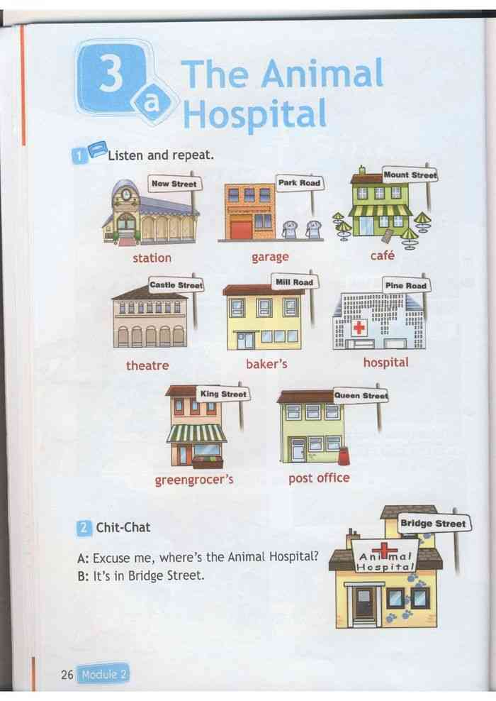
COMPLETE THE DIALOGUE
A: EXCUSE ME, WHERE IS THE ANIMAL HOSPITAL?
B: IT’S IN BRIDGE STREET.
A: EXCUSE ME, WHERE IS THE STATION?
B: IT’S IN NEW STREET.

Slide 19
Your first task is to read these words, find their meanings and translate from English into Russian, and exchange your lists.
Names of buildings | Fill in the gaps | Translation
Station |  | Театр
Garage |  | Больница
Café |  | Почта
Theatre |  | Овощной магазин
Baker’s |  | Вокзал
Hospital |  | Булочная
Greengrocer’s |  | Гараж

Slide 20
The second task is to write buildings which are next to your house, using this table.
There is a | post office hospital garage baker’s greengrocer’s pet/book/flower/toy/ shop café theatre train station/bus station | next to in front of behind | My house / my blocks of flats

Slide 21
The third task to you is to look at this part of the blackboard, read words and write them down in alphabetical order.
Garage, station, theatre, café, post office, baker’s, hospital, greengrocer’s.

Slide 22
Answers:
Baker’s, café, garage, greengrocer’s, hospital, post office, station, theatre.

Slide 23
THANKS SO MUCH FOR YOUR ATTENTION ☺☺☺

